Slide 1



《Android高级课程》
Android Gradle
让人人都能享受到高品质的教育服务
| ANDROID课程

Slide 2
Android Gradle 04
掌握Gradle基础
Gradle构建机制
Gradle任务
A
B
C

Slide 3

讲师简介
Zee
动脑学院Android高级讲师
曾任阿里Andorid架构师，擅长移动架构、性能安全等领域。
“欲速则不达，见小利则大事不成。”

Slide 4

掌握Gradle基础

Slide 5
环境配置
官方地址：https://gradle.org/releases/
去官网下载gradle或者从本地用户文件夹下的.gradle/wrapper/dists找到本地缓存的gradle开发工具包 (注意带bin文件夹的这个grade-x.x)。
系统属性配置：
添加GRADLE_HOME：C:\Users\sheji\.gradle\wrapper\dists\gradle-6.5-all\gradle-6.5
添加Path：%GRADLE_HOME%\bin

Slide 6
Hello Gradle!
在工程文件夹下，创建一个build.gradle文件：
task hello{
println 'Hello, Gradle!'
}
打开cmd终端，移动到工程目录下，执行命令：> gradle -q hello
build.gradle是构建Project的核心文件，也是入口：
如果没有该文件，会出现not found in root project 'xxxxx' 提示异常。
必须要有一个可以运行的task，运行后自动生成.gradle文件夹下的内容。

Slide 7
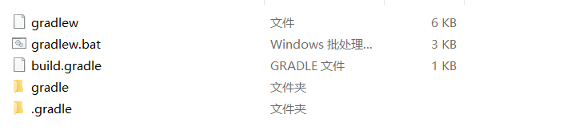
Gradle Wrapper
Gradle Wrapper用来配置开发过程中用到的Gradle构建工具版本。避免因为Gradle不统一带来的不必要的问题。
在工程目录下使用cmd命令生成wrapper：> gradle wrapper
标准的gradle工程目录：
gradlew和gradlew.bat分别是Linux和Windows下的可执行脚本，具体业务逻辑是在/gradle/wrapper/gradle-wrapper.jar中实现，gradlew最终还是使用Java执行这个jar包来执行相关的Gradle操作的。

Slide 8
gradle-wrapper.properties
该配置文件是gradle wrapper的相关配置：
distributionBase：下载的Gradle压缩包解压后存储的主目录
distributionPath：相对于distributionBase的解压后的Gradle压缩包的路径
distributionUrl：Gradle发行版压缩包的下载地址
-bin：二进制发布版。
-all：bin基础上还包含了源码和文档。
zipStoreBase：同distributionBase，只不过存放的是zip压缩包的
zipStorePath：同distributionPath，只不过存放的是zip压缩包的

Slide 9
GradleUserHome
默认路径在~/.gradle/ ，不建议使用本地maven的m2替代，因为原本的.gradle目录下的模块分的很清晰，功能明确。
如果启动时，指定参数，使用别的目录代替GradleUserHome ，后果是每次构建需要重新下载插件与依赖到新的目录。
默认情况下，gradle运行时，除了和项目打交道，还有当前项目构建的全新的GradleUserHome目录，所有jar包都得重新下载。

Slide 10
Gradle命令行
gradlew -?/-h/-help 使用帮助。
gradlew tasks 查看所有可执行Tasks。
gradlew --refresh-dependencies assemble 强制刷新依赖。
gradlew cBC 等价与执行Task cleanBuildCache，这种通过缩写名快速执行任务。
gradlew :app:dependencies 查找app工程依赖树。

Slide 11
Gradle构建机制

Slide 12
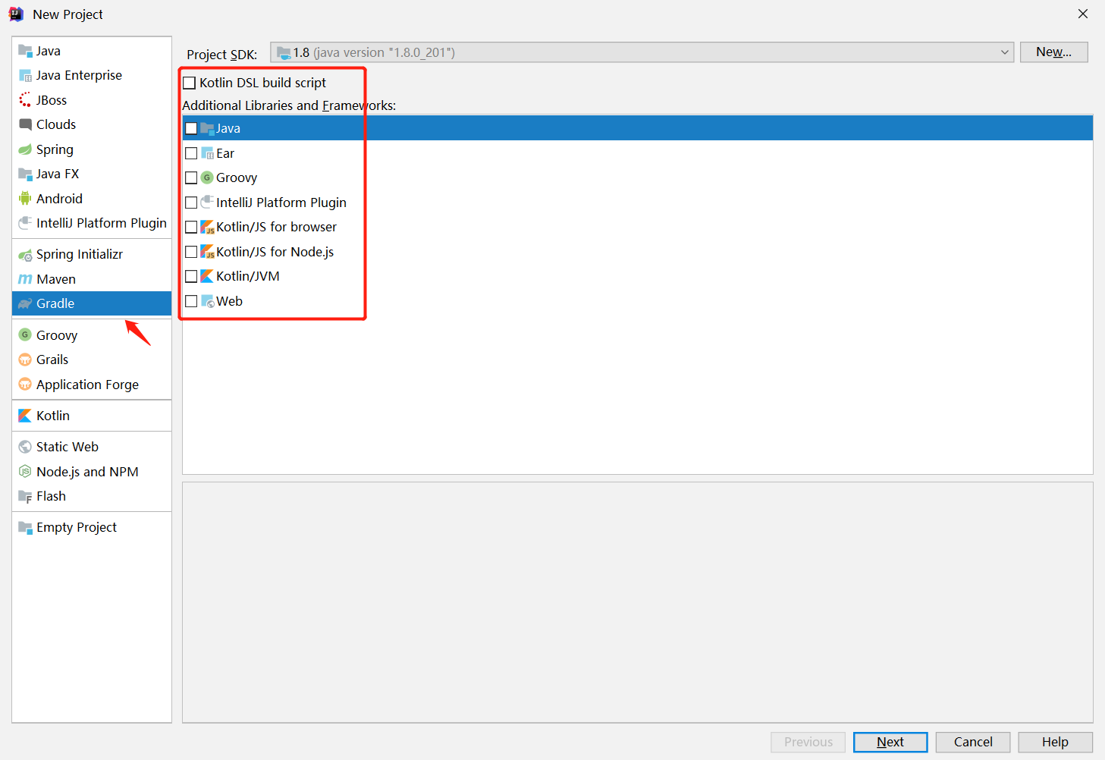
使用IDEA创建gradle工程

Slide 13
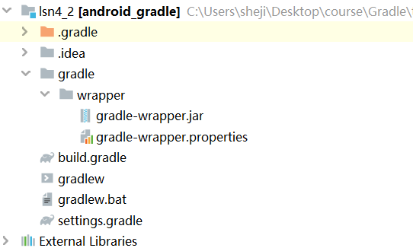
Gradle标准工程

Slide 14
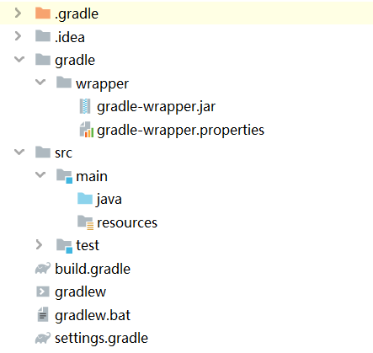
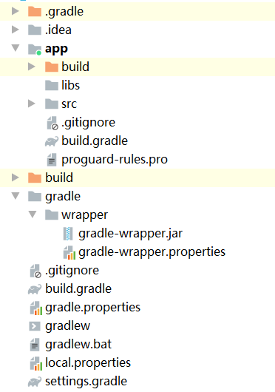
Java、Android工程目录

Slide 15
Gradle DSL
DSL(Domain Specific Language) 领域特定语言，或领域专属语言。简单来说就是专门关注某一领域的语言，它在于专而不是全，最典型的比如HTML。
Gradle可以使用Groovy DSL，专门用来开发Gradle的构建脚本。所以说Gradle整体设计是以作为一种语言为导向的，并非成为一个严格死板的框架。

Slide 16
settings.gradle
Gradle支持多工程构建，使用settings.gradle来配置添加子工程(模块)。
settings文件在初始化阶段执行，创建Settings对象，在执行脚本时调用该对象的方法。
Settings.include(String... projectPaths)：
将给定的目录添加到项目构建中，':app'表示文件相对路径，相当于'./app'文件夹。
多项目架构进行分层，把同层次的子工程放在同一文件夹下便于管理，使用':xxx:yyy'表示。

Slide 17
build.gradle
build.gradle是项目构建文件，每个工程都有一个build.gradle文件。
build.gradle在配置阶段执行，并创建相应工程的Project对象，执行的代码可以直接调用该对象提供的方法或属性。(Project后面讲到Gradle核心模型时再专门介绍)

Slide 18
Daemon(守护进程)
项目启动时，会开启一个client，然后启动一个daemon，通过client向daemon收发请求，项目关闭，client关闭，daemon保持启动，有类似项目再次部署时，会直接通过新的client访问已经启动的daemon，所以速度很快，默认daemon不使用3小时后关闭；不同项目兼容性考虑，也可使用--no-daemon 启动项目，就没有速度优势了。
手动停止daemon：gradle wrapper --stop

Slide 19
Gradle生命周期
Initialization
Gradle支持单项目和多项目构建。在初始化阶段，Gradle确定哪些项目将参与构建，并为每个项目创建Project实例，一般我们不会接触到它。(比如解析settings.gradle)
Configuration
配置阶段，解析每个工程的build.gradle文件，创建要执行的任务子集和确定各种任务之间的关系，并对任务的做一些初始化配置。
Execution
运行阶段，Gradle根据配置阶段创建和配置的要执行的任务子集，执行任务。

Slide 20
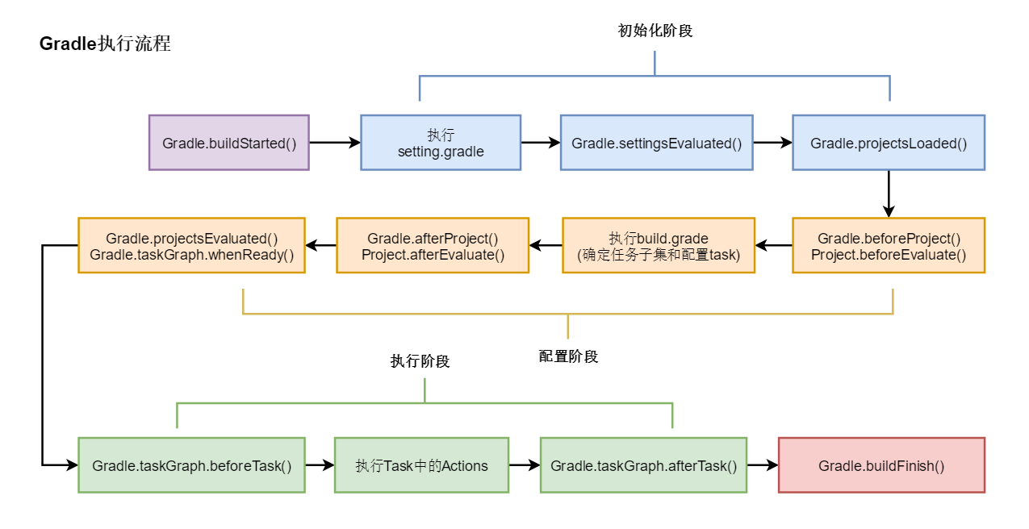
Gradle执行流程

Slide 21
Configuation阶段
解析每个Project中的build.gradle，解析过程中并不会执行各个build.gradle中的task。
经过Configration阶段，Project之间及内部Task之间的关系就确定了。一个Project包含很多Task，每个Task之间有依赖关系。Configuration会建立一个有向图来描述Task之间的依赖关系，所有Project配置完成后，会有一个回调project.afterEvaluate()，表示所有的模块都已经配置完了。

Slide 22
Gradle任务

Slide 23
task
task是gardle中最小的任务单元，任务之间可以进行复杂的操作（如动态创建任务，多任务间依赖调用等等)。gradle的执行其实就是由各种任务组合执行，来对项目进行构建的。
使用gradlew help命令，任何gradle项目都有一个该task，可以执行此命令观察taks执行的流程是否如预期。
可以使用工具查看，还可以通过 gradlew tasks 命令查看可运行任务。
使用gradlew tasks --all 命令查看所有任务。
使用gradlew A B 命令表示执行任务A和B，支持驼峰简写。

Slide 24
自定义任务
在build.gradle中自定义任务：
task <任务名>{ .. }，在Gradle5.x以上已经删除<<操作符这种写法。
{ ... }执行的是配置阶段的代码，执行阶段要处理的逻辑需要调用doFirst、doLast方法，在闭包中实现。doFirst{}表示任务执行开始时调用的方法，doLast{}表示任务执行结束调用的方法。
task A(dependsOn:[B]){ .. } 表示任务A依赖于任务B，那么B执行在A之前。
自定义的任务默认分组到other中。

Slide 25
自定义任务类
task定义的任务其实就是DefaultTask的一种具体实现类的对象。

Slide 26
下节内容
Gradle的核心模型：Project
Gradle插件：
Gradle插件基础
自定义Gradle插件
Gradle依赖管理
作业：
自定义任务，使用@Input，@OutputFile来进行输入输出关联，用到assembleDeubg

